Slide 1
محققین : محمد کلش زاده و سبحان امینی استاد راهنما : دکتر مستولی زاده 3 اردیبهشت 1398
بسم الله الرحمن الرحیم
عنوان : تحلیل وضعیت ارز در اقتصاد ایران

Slide 2
فهرست مطالب
1-چکیده
2-ارز
3-نرخ ارز
4-بازار ارز
5-انواع معاملات ارزی
6-روش های تعیین نرخ ارز
7-نظام های ارزی
8-نظام ارزی ایران
9-عواقب دخالت دولت در بازار ارز
10-بررسی تاثیرات تغییر نرخ ارز در بازارهای مختلف در سال 97
11-تغییرات بازار دلار در 6 ماهه نخست سال 97
12-تغییرات بازار طلا در سال 97
13-تغییرات بازار بورس در 6 ماهه نخست سال 97
14-تغییرات بازار مسکن در 3 ماهه نخست سال 97
15-روند تغییرات واردات در دو ماهه نخست سال 97
16-روند تغییرات صادرات در دو ماهه نخست سال 97
17-روند تورم در سال 97
18-تغییرات ارزش افزوده بخش های مختلف اقتصادی
19-تغییرات نرخ ارز و نابرابری توزیع درآمد (ضریب جینی)
20-نتیجه گیری

Slide 3
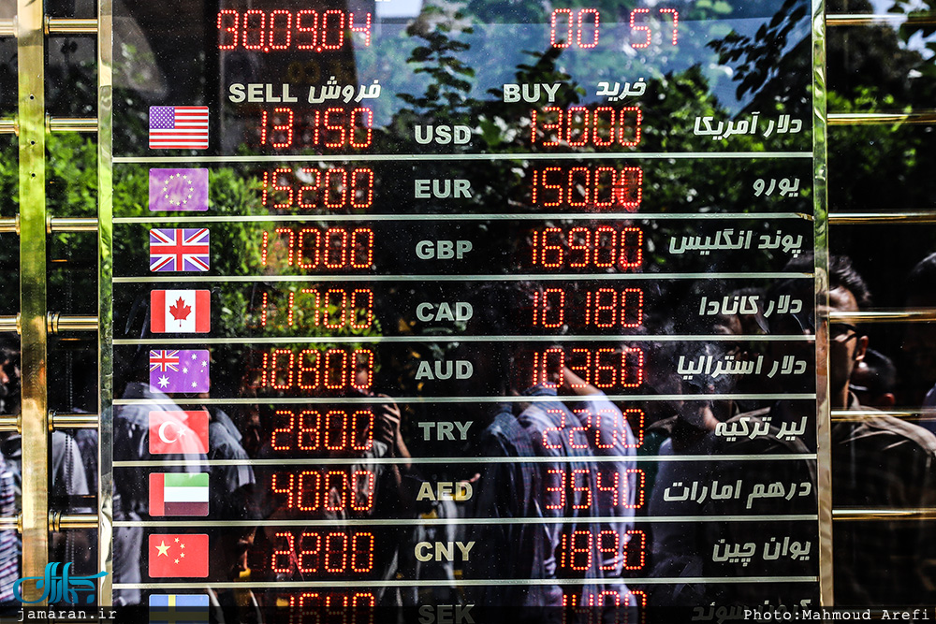
چکیده
در این تحقیق ابتدا به بررسی مختصر از تعاریف ارز نرخ ارز و انواع بازار های ارزی و روش های تعیین قیمت ارز می پردازیم و سپس نقش دخالت دولت را در بازار ارز از نظر اقتصادی بررسی می کنیم و سپس به بررسی تاثیرات تغییرات نرخ ارز در سال 1397 بر بازار های موازی ارز و متغییر های کلان اقتصادی می پردازیم

Slide 4
ارز
به پول‌های خارجی ارز گفته می‌شود. به گفته دیگر به واحدهای پولی که در کشورهای دیگر جز کشور اصلی داد و ستد شود به صورت کلی ارز گفته می‌شود.
ارز عموماً نوع پذیرفته‌شده‌ای از پول است که شامل سکه و اسکناس‌های کاغذی می‌شود و توسط دولت توزیع شده و در داخل اقتصاد گردش دارد. ارز که به عنوان واسطه مبادله کالا و خدمات مورد استفاده قرار می‌گیرد، پایه و زیربنای کسب‌وکارها به حساب می‌آید.
یکی از تفاوت‌های بین معاملات مالی در داخل کشور و مبادلات بین‌المللی این است که درتجارت داخلی نیاز به پرداخت و دریافت وجوه بر حسب پول رایج ملی است اما در معاملات خارجی معمولاً این وجوه به شکل پول‌های رایج و معتبر خارجی، پرداخت می‌شود. امروزه رایج ترین ارز مبادلاتی در دنیا دلار آمریکا است که چیزی در حدود %60 از ذخایر ارزی بانک های مرکزی در سراسر دنیا را تشکیل می دهد.

Slide 5
نرخ ارز
منظور از نرخ ارز خارجی عبارت است از مقداری از واحد پولی ملی که برای بدست آوردن واحد پول کشور دیگر باید پرداخت شود.
همچنین می‌توان نرخ ارز را، ارزش برابری یک واحد پول خارجی به پول داخلی دانست. به عبارت دیگر بهای خرید یا فروش یک واحد پول خارجی به پول رایج کشور را نرخ ارز می‌گویند.
تغییرات نرخ ارز باعث ایجاد تغییرات بسیاری در متغییر های مختلف اقتصادی و بخش های مختلف اقتصاد یک کشور از جزئی ترین بخش های اقتصادی تا فعالیت های کلان بین المللی می شود از به همین جهت ارزش پول ملی و برابری آن با نرخ ارز های خارجی تاثیر بسیار عمده بر سیاست گذاری های هر کشور دارد و به همین دلیل سیاست مداران همواره در پی کنترل نرخ ارز بوده اند.

Slide 6
بازار ارز
ارز خارجی همانند پول ملی یک کالا محسوب می‌شود، و دارای بازاری است که از دو طرف، عرضه و تقاضا تشکیل می‌شود
بازار ارز خارجی عبارت است از چارچوب سازمان یافته و معینی که در آن افراد، مؤسسات و بانک‌ها به کار خرید و فروش پول‌های خارجی یا ارز اشتغال دارند. وظیفهٔ اصلی بازار ارز خارجی عبارت است از انتقال وجوه یا قدرت خرید از یک کشور به کشور دیگر.
وظیفهٔ دیگر بازار ارز، تأمین اعتبار است. این امر مانند کالا مستلزم انتقال از فروشنده به خریدار می‌باشد.

Slide 7
انواع معاملات ارزی
به‌طور کلی چهار نوع معامله در بازارهای ارزی انجام می‌پذیرد:
1-معاملات حال (اسپات):
به معاملاتی که به طور آنی بین خریدار و فروشنده با قیمت مشخص انجام می گیرد و ارز خارجی و پول داخلی مبادله می گردد معاملاتی که روزانه در صرافی ها انجام میشود از این دسته هستند.
2-معاملات سَلَف (فوروارد):
قرارداد سَلَف یا عقد سَلَف قراردادی است که در آن عرضه‌کننده بخشی از دارایی پایه را به ازای بهای نقد و مطابق قرارداد سلف به فروش می‌رساند تا در دوره تحویل به خریدار تسلیم کند. خریدار می‌تواند معادل دارایی پایه خریداری شده را در یک قرارداد سلف موازی استاندارد به فروش رساند که به این قرارداد نیز به اختصار سلف می‌گویند. اوراق سلف نوعی سفته است .
3-معاملات معاوضه (سوآپ):
قرارداد سوآپ یا معاوضه نوعی از ابزار مشتقه است که در آن یک طرف قرارداد نسبت به معاوضه عواید ناشی از ابزار مالی خود با عواید ناشی از ابزار مالی طرف مقابل اقدام می‌کند.
4-آربیتراژ:
آربیتراژ در علم اقتصاد و مالیه به معنای بهره گرفتن از تفاوت قیمت بین دو یا چند بازار برای کسب سود است. به عبارتی سود آربیتراژی زمانی ایجاد می‌شود که یک کالای مشابه در دو بازار مختلف یا در مواردی خاص در دو قالب متفاوت عرضه می‌شود اما قیمت‌های یکسانی ندارد

Slide 8
روش های تعیین نرخ ارز
در مدل‌های اولیه نرخ ارز بر مبنای نظریهٔ برابری قدرت خریدتعیین می‌شد و تنها عامل نوسانات نرخ ارز اسمی را قیمت کالاها می‌دانستند.
اما آنچه بدیهی است این است که عوامل گوناگونی بر نرخ ارز تأثیر می‌گذارند از جمله:
تراز پرداخت‌ها
تراز پرداخت ها مفهومی است در مرتبط با رابطهٔ میان مطالبات یک کشور از بقیهٔ جهان و تعهدات آن کشور به بقیهٔ جهان هرگونه تغییر و تحول در تراز پرداخت‌ها تأثیر مستقیم روی نرخ ارز می‌گذارد. دارندگان ارز کشوری که تراز پرداخت‌هایش رو به کاهش است، آن را می‌فروشند و ارز معتبر دیگری را خریداری می‌کنند؛ بنابراین، عرضهٔ این ارز در بازار زیاد می‌شود و نرخ آن نسبت به ارزهای دیگر کاهش می‌یابد.
استقراض خارجی
هر اندازه کشوری بیشتر مقروض باشد نیازش به ارز خارجی برای پرداخت اصل و بهرهٔ بدهی‌ها بیشتر است. بنابر این، فشاری که روی ذخایر ارزی آن کشور وارد می‌شود، روی نرخ ارز آن کشور منتقل شده و آن را ضعیف می‌کند.
انتظارات برای آینده
ممکن است نرخ ارزها بر اثر پیش‌بینی‌هایی که نسبت به وضعیت آن‌ها می‌شود، تغییر کند. با وجود انتظار نرخ ارز قوی در آینده، صادرات کالاها به تأخیر خواهد افتاد تا زمانی که نرخ ارز کاملاً قوی شده و در هنگام تبدیل آن به پول کشور خودی با نرخ بهتری روبه روبوده و پول بیشتری دریافت گردد.
تورم
در صورت برابری نرخ تورم در هر دو کشور باید به شاخص قیمت‌های خرده‌فروشی و عمده‌فروشی توجه کرد تا وضعیت هر کشور مشخص شود.
سیاست‌های اقتصادی
سیاست‌هایی که‌بر نرخ ارز اثر می‌گذارند عبارت‌اند از: رشد معقول عرضهٔ پول، سیاست‌های مناسب مالی، خصوصیات دیپلماسی خارجی و فعالیت‌های نظامی، سرمایه‌گذاری در مقایسه با میزان نقدینگی.

Slide 9
نظام های ارزی
در سال ۱۹۴۴میلادی بر اساس معاهدهٔ «برتن وودز» کشورها ملزم به حفظ ارزش پول در برابر دلار با یک نسبت مشخص طلا شدند که به سیاست نرخ ارز ثابت شهرت داشت اما در سال ۱۹۷۱م. با اعلام عدم تعهد ایالات متحده در حفظ، برابری و تعویض دلار و طلا، کشورها و درصدر آن‌ها ژاپن سیستم نرخ ارز شناور (مبتنی بر عرضه و تقاضا در بازار) را جایگزین نمودند.مهم‌ترین نظام ارزی، نظام ارزی ثابت و نظام ارزی شناور است، البته، نظام‌های دیگری نیز به مرور زمان به‌وجود آمده‌اند و می‌توانند استفاده‌شوند که بسته به شرایط و نیاز کشورها به کار گرفته می‌شوند.
نرخ ارز ثابت
وضعیتی است که در آن نیروهای بازار کاملاً فعال هستند، اما بانک مرکزی بسته به ملاحظات و ضرورت‌های موجود، نرخ ارز معینی را به عنوان نرخ ارز هدف تعیین می‌کند و با مداخله در بازار و از طریق ساز وکار ذخایر خود، از آن نرخ هدف حمایت می‌کند.
مثلاً اگر نرخ ارز تمایل داشته باشد که از نرخ هدف بالاتر رود بانک مرکزی با عرضهٔ ذخایر ارزی خود به بازار از افزایش نرخ ارز جلوگیری می‌کند و همچنین اگر نرخ ارز تمایل داشته باشد از نرخ هدف کاهش یابد بانک مرکزی مذکور با خرید ارز از بازار و افزایش ذخایر خود از این کار جلوگیری می‌کند
مزایا و معایب انتخاب نرخ ارز ثابت: انتخاب نظام ارزی ثابت باعث می‌شود که مردم و بنگاهها بتوانند، مادامی که نرخ ارز ثابت نگه‌داشته‌شده‌است بدون نگرانی درمورد نوسانات نرخ ارز برای آینده برنامه‌ریزی کنند. در این صورت در سطح خرد ثبات وجود دارد، اما از آن جا که نوسانات ارز به بخش عرضهٔ پول منتقل می‌شود، ممکن است بی‌ثباتی به بخش کلان اقتصاد منتقل شود.
نرخ ارز شناور
به ترتیباتی از بازار گفته می‌شود که در آن نرخ ارز بر اساس تعامل نیروهای عرضه و تقاضا ارز بدون مداخلهٔ مقامات پولی و به صورت آزاد تعیین می‌شود.
مزایا و معایب انتخاب نرخ ارز شناور: انتخاب نظام شناور باعث می‌شود نرخ ارز متغیر باشد ولی در نهایت ثبات اقتصاد کلان، به معنای ثبات در حجم پول و تثبیت نرخ تورم، در بلند مدت حاصل می‌گردد.

Slide 10
نظام ارزی ایران
تک نرخی شدن ارز اقدامی بسیار مثبت، مؤثر و عامل مهم برای جلوگیری از مفاسد و رانت خواری است و اقتصاد ایران نیازمند ارز تک نرخی است.
با اقدامات انجام شده از سال ۶۸، در فروردین ۷۲ برای اولین بار ارز در اقتصاد ایران تک نرخی شد که هفت ماه تداوم یافت.
بانک مرکزی جمهوری اسلامی ایران در سال ۱۳۸۱، به منظور اصلاح نظام اداری کشور اقدام به اجرای سیاست یکسان‌سازی نرخ ارز کرد و به نظام ارزی شناور مدیریت شده روی آورد.اما در عمل فقط نوسانات نرخ دلار آمریکا در یک محدوده، کنترل شد، و همه ساله بر قیمت دلار افزوده شد.
در سال ۸۹ به دلیل تورم زاید الوصف و رشد نقدینگی باز هم فاصله بین نرخ ارز دولتی و ارز آزاد ایجاد شد و باز هم شاهد ارز دونرخی و در نتیجه فساد بود.برای افزایش نرخ ارز می‌توان فوایدی همچون افزایش رقابت پذیری جهانی و افزایش صادرات را برشمرد،اما در مقابل روند دو نرخی بودن ارز به ضرر کشور است، و ارز دو نرخی موجب فساد است.
در اردیبهشت ۱۳۹۳، بانک مرکزی نرخ فروش دلار در سال ۹۲ را اعلام کرد که بر اساس آن، نرخ دلار در بازار آزاد در پایان اسفندماه ۳۰۲۶ تومان، در پایان بهمن ماه ۲۹۵۰ تومان، در پایان دی ماه ۲۹۷۵ تومان، در پایان آذر ماه ۲۹۴۹ تومان، در پایان آبان ماه ۳۰۱۲ تومان، در پایان مهر ماه ۳۰۳۴ تومان، در پایان شهریور ماه ۳۱۷۷ تومان، در پایان مردادماه ۳۱۸۰ تومان، در پایان تیرماه ۳۲۷۱ تومان، در پایان خردادماه ۳۵۷۹ تومان، در پایان اردیبهشت ماه ۳۵۴۶ تومان و در پایان فروردین ماه ۳۵۰۳ تومان بود.
همچنین در سال‌های ۹۲ و ۹۱ نیز میزان مابه التفاوت نرخ دلار رسمی با نرخ دلار آزاد «به ترتیب» برای هریک دلار حدوداً با اختلاف «۵۲۳ تومان» و هر یک دلار حدود «۲۱۷۴ تومان» می‌بود.
در سیاست اقتصادی حسن روحانی، به گزارش ارانیکو، هدف اعلامی از سوی مسئولان تک نرخی شدن ارز در بازار آزاد و بانک‌ها از ابتدای پاییز ۱۳۹۳ بوده‌است که البته مشخص نیست این هدف در چه نرخی عملی خواهد شد.

Slide 11
نظام ارزی ایران
در آذر و دی سال ۱۳۹۵ طی یک ماه جهشی ۲۰ درصدی در نرخ ارز بازار آزاد ایران رخ داد. متخصصان این جهش را ناشی از چند فرض می‌دانند؛ اولین فرضی که مطرح است، افزایش ۵ درصدی قیمت جهانی دلار نسبت به سایر ارزهاست که می‌تواند در افزایش قیمت دلار در ایران هم تأثیر بگذارد. این قیمت از آذرماه سال ۹۳ تا آذرماه سال ۹۵، ۱۴ درصد افزایش داشته‌است.فرض بعدی افزایش سفرها در روزهای تعطیلات ژانویه و کریسمس می‌باشد که باعث می‌شود تقاضا برای دلار افزایش یابد و این به افزایش قیمت دلار دامن می‌زند. فرض دیگری که بعضی از متخصصین مطرح می‌کنند، این است که دولت و بانک مرکزی، برای سنجش میزان کشش قیمت دلار در بازار، آن را رها کرده‌اند و برای کم کردن قیمت آن فشاری وارد نمی‌کنند تا بتوانند از این طریق، دلار را تک نرخی کنند. علاوه بر این‌ها شرکت‌های زیادی هستند که با تقویم میلادی کار می‌کنند و با پایان یافتن سال میلادی مجبورند مقادیری ارز از کشور خارج کنند که این امر نیز موجب افزایش قیمت دلار در کشور می‌شود. در دی ماه ۱۳۹۶ قیمت دلار از ۴۴۰۰ تومان فراتر رفت که کارشناسان اقتصادی دلیل اصلی آن را مرتبط به عدم تحقق نظام رفع تحریم مرتبط با برجام می‌دانند.
در فروردین 97 دلار با رشد سریعی همراه شد که این رشد سبب شد که دولت نرخ ارز 4200 تومان را به عنوان نرخ رسمی اعلام کند و بعد از آن اقدام به ایجاد سامانه های مختلف ارزی از جمله نیما و سنا کند و به دنبال آن شروع به عرضه گسترده دلار در سطح کشور کند اما این سیاست فقط باعث ایجاد انتظارات شدید تورمی و رانت و فساد بیشتر شد و نرخ دلار در شهریور 97 به رقم بی سابقه ی 18000 تومان رسید. سپس دچار ریزش شدید تا 10000 تومان شد و مجددا از دی 97 افزایش مجدد قیمت دلار استارت خورد و هم اکنون دلار در کانال 13000 تومان در تعادل نسبی به سر می برد و هم اکنون با شکست خوردن طرح قیمت ثابت 4200 برای دلار زمزمه هایی از حذف این سیاست های شکست خورده و ایجاد بازار تک نرخی از سوی برخی مسئولین دولتی شنیده می شود.

Slide 12
عواقب دخالت دولت در بازار ارز
در چند دهه گذشته، شاید از دهه ۵۰ شمسی، نرخ ارز یک تابو بوده است. برای مدیران ارشد سیاسی افزایش نرخ ارز مانند یک مسأله حیاتی در اقتصاد تلقی شده است. آن‌ها پیوسته می‌خواسته‌اند به هر قیمت، با وجود آنکه ریشه‌های تغییر نرخ ارز ایجاب کند که نرخ ارز باید افزایش یابد، نرخ ارز را ثابت نگه دارند. در واقع همواره مدیران ارشد حکومت به جای پرداختن به ریشه‌ها و علل افزایش نرخ ارز و کنترل ریشه‌ها به معلول که همان نرخ ارز است پرداخته‌اند.
نرخ ارز معرف قدرت خرید پول ملی در تعامل با قدرت خرید پول خارجی است. قدرت خرید پول با تورم کاهش می‌یابد. تورم داخلی قدرت خرید پول ملی را کاهش می‌دهد و تورم خارجی قدرت پول خارجی را. همان‌طور که در شکل ۱ نشان داده شده است تورم داخلی با تقاضا برای خرید کالا و خدمات از یک طرف و عرضه کالا و خدمات از طرف دیگر تعیین می‌شود.

Slide 13
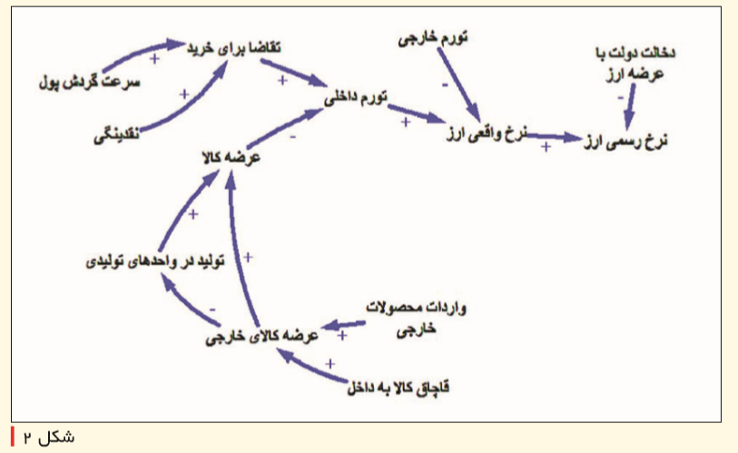
عواقب دخالت دولت در بازار ارز
عرضه کالا با عرضه کالای خارجی و تولید در واحدهای تولیدی داخل تعیین می‌شود. اگر رشد تقاضا بر رشد عرضه پیشی بگیرد، قیمت‌ها افزایش می‌یابد و تورم داخلی به وجود می‌آید. اما تقاضا برای خرید کالا و خدمات توسط مقدار نقدینگی (جمع پول نقد و سپرده‌های بانکی) موجود در اقتصاد و سرعت گردش آن نقدینگی تعیین می‌شود.
اگر نقدینگی به گردش در نیاید و روانه بازار برای خرید نشود، تقاضایی برای خرید کالا و خدمات وجود نخواهد داشت. برای هر مقدار نقدینگی هر چه سرعت گردش پول افزایش یابد، تقاضا برای خرید کالا و خدمات نیز بیشتر می‌شود.
در چند سال گذشته، طی سال‌های ۹۲ تا ۹۶، سرعت گردش نقدینگی با پرداخت سود بانکی بیش از ۲۰ درصد به سپرده‌های بانکی رو به کاهش بود. علت اصلی پرداخت سود زیاد نیز عملکرد ناپایدار و غیرقانونی مؤسسات مالی غیرمجاز بود. ولی پرداخت سود مزبور به سپرده‌ها افزوده و موجب رشد نمایی سپرده‌ها در نتیجه نقدینگی شد.
رشد سرسام‌آور نقدینگی زمینه شروع یک تورم لجام‌گسیخته را فراهم آورد. وقتی تورم داخلی بیشتر از تورم خارجی باشد، ارزش پول داخلی نسبت به پول خارجی بیشتر کاهش می‌یابد و لذا نرخ واقعی ارز افزایش می‌یابد (شکل ۱).
ازآنجاکه ثبات نرخ ارز یک تابو بوده است همواره دولت‌ها تا آنجا که می‌توانند با اتکا به درآمد حاصل از صادرات نفت سعی داشته‌اند با تزریق ارز به بازار مانع از افزایش نرخ ارز شوند و به ظاهر قدرت پول ملی را حفظ کنند.
عرضه کالا و خدمات نیز با تولید در واحدهای تولیدی کشور و واردات کالاهای خارجی به‌دست می‌آید (شکل ۲).

Slide 14
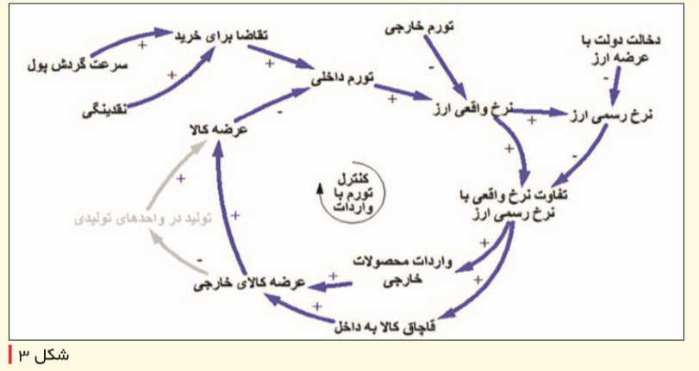
عواقب دخالت دولت در بازار ارز
عرضه کالای خارجی در نتیجه واردات محصولات خارجی از یک طرف و قاچاق کالای خارجی به داخل از طرف دیگر افزایش می‌یابد. عرضه کالای خارجی از یک طرف عرضه کالا در داخل را زیاد می‌کند و از طرف دیگر با تنگ کردن میدان به کالای داخلی تولید در واحدهای تولیدی را کاهش می‌‌دهد. (شکل ۲)
واردات کالای خارجی و همچنین قاچاق کالای خارجی به داخل بستگی به تفاوت نرخ واقعی ارز و نرخ رسمی ارز دارد (شکل ۳). نرخ واقعی در خود تورم داخلی نسبت به تورم خارجی را منعکس می‌کند. وقتی تورم داخلی بیشتر از تورم خارجی است از یک طرف نرخ واقعی ارز افزایش می‌یابد و از طرف دیگر کالاهای تولید داخل که با تورم بیشتر هزینه‌ها در داخل تولید می‌شوند وقتی می‌توانند با کالای خارجی رقابت کنند که کالای خارجی با ارز به نرخ واقعی وارد شود.

Slide 15
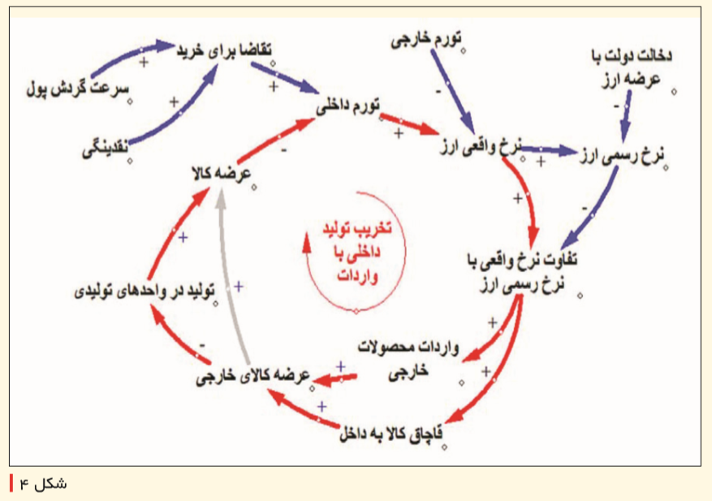
عواقب دخالت دولت در بازار ارز
اگر سیاست‌های ارزی نرخ رسمی ارز را پایین‌تر از نرخ واقعی آن نگه دارد، کالای خارجی ارزان‌تر از کالای ایرانی در داخل عرضه می‌شود و درنتیجه کالای ایرانی را از میدان خارج می‌کند. همچنین به‌دلیل قیمت کمتر کالای خارجی و تقاضای داخلی برای خرید آن، قاچاق کالای خارجی به داخل هم زیاد می‌شود.
بدین ترتیب با پایین نگه‌داشتن نرخ رسمی ارز از نرخ واقعی آن و وجود تفاوت بین نرخ رسمی و نرخ واقعی، واردات محصولات خارجی و نیز قاچاق آن کالاها زیاد می‌شود و عرضه کالا در داخل بر پایه کالاهای خارجی زیاد می‌شود تا از افزایش بیشتر تورم جلوگیری کند و در ضمن تولید کالای داخلی را از میدان خارج کند.
همانطوری که در سال‌های اخیر مشاهده می‌شد درحالی‌که وفور کالاهای خارجی در بازار ایران به‌خوبی دیده می‌شد به‌تدریج کالاهای تولید داخل نظیر کفش و پوشاک و وسایل خانگی از بازار جمع شدند. در واقع با کنترل نرخ ارز دو سازوکار فعال می‌شوند، یکی برای تخریب تولید داخل با واردات و دوم کنترل تورم با افزایش عرضه کالای خارجی، (شکل‌های ۳ و ۴).

Slide 16
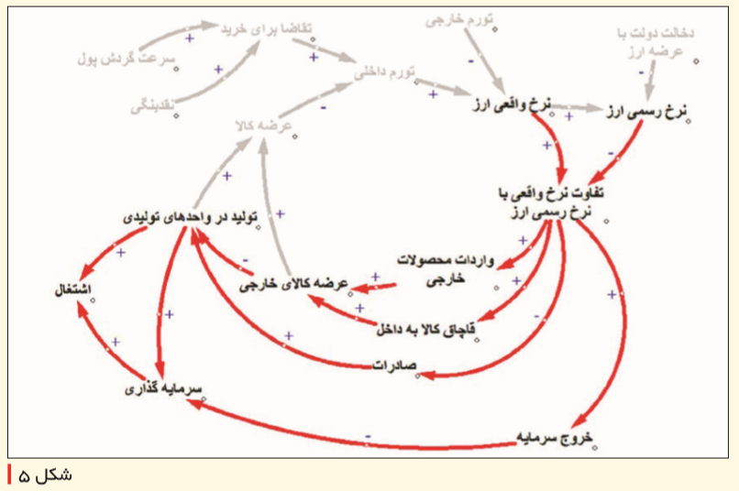
عواقب دخالت دولت در بازار ارز
پایین نگه‌داشتن نرخ ارز در سطحی کمتر از نرخ واقعی آن دو سازوکار مخرب دیگر را نیز فعال می‌کند (شکل ۵). یکی آنکه صادرات کالای داخلی را محدود می‌کند. وقتی نرخ رسمی ارز کمتر از نرخ واقعی آن است، کالای ایرانی که با نرخ رسمی صادر می‌شود در خارج گران‌تر از کالای خارجی است و توان رقابت ندارد و لذا صادرات لطمه می‌خورد.

Slide 17
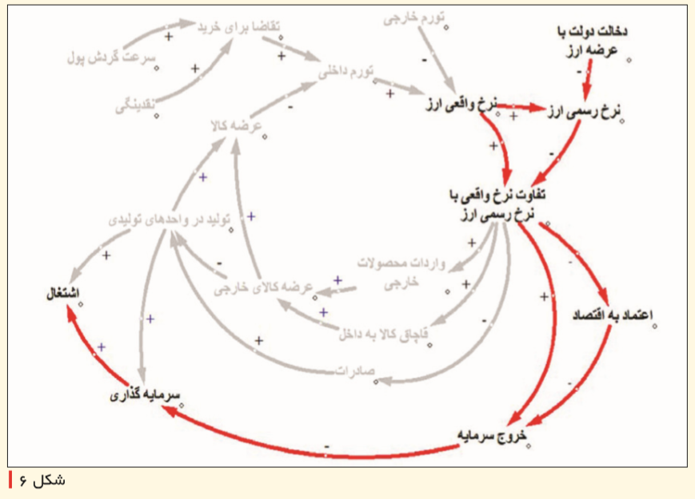
عواقب دخالت دولت در بازار ارز
کاهش صادرات به تولید داخلی ضربه می‌زند و تولید داخل را کاهش می‌دهد. کاهش تولید داخل ازیک‌طرف انگیزه سرمایه‌گذاری جدید را کاهش می‌دهد و از طرف دیگر اشتغال در واحدهای تولیدی را کاهش می‌دهد. وقتی نرخ رسمی ارز پایین‌تر از نرخ واقعی آن باشد، انگیزه خروج سرمایه با نرخ رسمی را افزایش می‌دهد زیرا سرمایه‌داران ازیک‌طرف می‌توانند با خروج سرمایه خود از کشور امکاناتی با ارزش بیشتر از معادل دارایی خود در داخل کشور به دست آورند و از طرف دیگر شرایط تولید در داخل برای سرمایه‌گذاری جذاب نیست و لذا خروج سرمایه منطقی‌تر به نظر می‌رسد.
خروج سرمایه از کشور و در نتیجه سرمایه‌گذاری در کشور را کاهش می‌دهد. کاهش سرمایه‌گذاری به خاطر خروج سرمایه از یک طرف و وضع نامناسب تولید در داخل از طرف دیگر موجب می‌شود اشتغالی که با سرمایه‌گذاری می‌تواند ایجاد شود کاهش یابد. بنابراین یک سازوکار مخرب دیگر که نرخ رسمی ارز را کمتر از نرخ واقعی می‌کند خروج سرمایه و کاهش سرمایه‌گذاری در کشور است.
تفاوت نرخ واقعی با نرخ رسمی ارز به‌دلیل دیگری هم موجب خروج سرمایه می‌شود. صاحبان سرمایه، وقتی مشاهده می‌کنند که نرخ رسمی از نرخ واقعی ارز کمتر است، تشخیص می‌دهند که این وضعیت قابل ادامه نیست. لذا اعتماد به اقتصاد در آنها کم می‌شود (شکل ۶).

Slide 18
عواقب دخالت دولت در بازار ارز
کاهش اعتماد به اقتصاد و تفاوت نرخ ارز رسمی و واقعی موجب خروج سرمایه و کاهش سرمایه‌گذاری در اقتصاد می‌شود، خروج سرمایه و کاهش سرمایه‌گذاری و کاهش صادرات از طرف دیگر به توسعه تولید داخلی لطمه وارد ساخته و عرضه کالای داخلی را کاهش می‌دهد، کاهش عرضه کالای داخلی موجب افزایش تورم شده و قیمت واقعی ارز را بالا می‌برد و در نهایت چرخه مخرب خروج سرمایه و رکود تولید را فعال می‌کند (شکل ۶).
در سال‌های ۹۲ تا ۹۵ همواره به‌طور سالانه سرمایه‌گذاری در صنایع و معادن کاهش داشته است. یک سیکل مخرب دیگر هم موجب تخریب واحدهای تولیدی داخل می‌شود.
وقتی به علت تفاوت نرخ واقعی با نرخ رسمی ارز واردات و قاچاق محصولات خارجی افزایش می‌یابد و با قیمت ارزان‌تر از تولید داخل عرضه می‌شود، تولید در واحدهای تولیدی داخل کاهش می‌یابد. با کاهش تولید در واحدهای تولیدی داخل کشور واردات و قاچاق محصولات افزایش می‌یابد.
در مجموع تابوی حفظ ارزش پول ملی با تمرکز روی نرخ ارز به جای تمرکز برای اصلاح ریشه‌های کاهش ارزش پول ملی، با دخالت‌های نامناسب دولت، موجب فعال شدن چندین سازوکار مخرب می‌شود. این سازوکارهای مخرب به تولید داخلی لطمه می‌زند، فرار سرمایه را افزایش می‌دهد، سرمایه‌گذاری را کاهش می‌دهد و با ایجاد رکود در واحدهای تولیدی و کاهش سرمایه‌گذاری به اشتغال در کشور آسیب می‌زند.
فعالیت همین سازوکارهای مخرب یکی از عوامل اصلی نابودی صنایع نظیر صنایع کفش، پوشاک، نساجی، وسایل خانگی و حتی قطعه‌سازی در ایران شده است. طی سال‌های گذشته شاهد بوده‌ایم که بازارهای ایران مملو از انواع و اقسام کالاهای خارجی شد و کالاهای تولید داخل را از بازار خارج کرد. حتی تعدادی از قطعه‌سازان خودرو، قطعات را که در چین تولید می‌شد می‌آوردند و به نام قطعه تولید ایران تحویل خودروسازان می‌دادند!
همه این صنایع که باید پیشتاز حرکت صنعتی شدن کشور باشند به نابودی کشانده شدند. فعالیت همین سازوکارهای مخرب یکی از عوامل مهم هستند که موجب بیماری و حال بد صنعت ایران شده‌اند. البته با فعال شدن سازوکارهای مخرب مزبور نیاز به تزریق ارز روزافزون می‌شود. وقتی دولت قادر نباشد ارز لازم را تزریق کند، یک جهش در قیمت ارز اتفاق می‌افتد. کشور جهش در قیمت ارز را در زمان همه ریاست‌جمهوری‌های بعد از جنگ تحمیلی تجربه کرده است، در زمان آقایان هاشمی، خاتمی، احمدی‌نژاد و روحانی.

Slide 19
عواقب دخالت دولت در بازار ارز
قیمت ارز که دیگر نمی‌توانست در سطح قیمت رسمی نگه داشته شود دچار جهش شد. جهش یکباره نرخ ارز خود مصائبی ایجاد می‌کند و مدتی اقتصاد را در نابسامانی فرو می‌برد که موجب می‌شود نرخ ارز حتی از قیمت واقعی آن برای مدتی بیشتر می‌شود و عدم اطمینان را در اقتصاد دامان می‌زند.
بعد از جهش نرخ ارز و افزایش بیش از حد تعادلی قیمت ارز، قیمت ارز کاهش می‌یابد و به تعادل جدیدی می‌رسد که ممکن است چند برابر قیمت آن در قبل از جهش باشد، آنچنان که در سال‌های ۹۱ و ۹۲ قیمت دلار به ۴۵۰۰ تومان یا بیشتر رسید و سپس به حدود ۳۶۰۰ برگشت که حدود سه برابر قیمت قبل از جهش بود و در سال ۹۷ قیمت دلار به ۱۹ هزار تومان رسید و اکنون روبه کاهش تا یک تعادل جدید است که ممکن است حدود سه برابر قیمت آن قبل از جهش باشد.
متاسفانه آنچه مرتب تکرار شده است و بیم آن می‌رود که مجددا تکرار شود آن است که با استقرار قیمت ارز در سطح تعادلی جدید، مجددا تلاش مسئولان در حفظ قیمت در آن سطح شروع شود؛ بدون آنکه به ریشه‌های افزایش قیمت که افزایش نقدینگی و عدم رشد کافی تولید است بپردازند.
در نتیجه زمینه برای زمین‌گیر کردن صنعت و جهش مجدد بعد از چند سال آماده می‌شود، آنچنان‌که از دهه ۵۰ شمسی به این سو هر چند سال یکبار جهشی در نرخ ارز اتفاق افتاده است. در خاتمه اگرچه مدیریت نامناسب نرخ ارز با فعال کردن سازوکارهای مزبور یکی از عوامل مهم و تعیین‌کننده در ایجاد بیماری در صنعت ایران است ولی برای شکوفایی صنعتی علاوه بر مدیریت درست نرخ ارز در حوالی قیمت‌های تعادلی، نیاز به اقدامات و سیاست‌های دیگر هم است.
کاهش مقررات دست و پاگیر دولتی، جلوگیری از دادن امتیازات ویژه که توسط دولت تخصیص یابد، مدیریت روابط خارجی برای توسعه تعاملات سازنده اقتصادی، کاهش حجم دولت و ارتقای کیفیت توان کارشناسی دولت و بهبود فضای کسب‌وکار نیز برای ایجاد و تسریع شکوفایی صنعتی ایران لازم است.

Slide 20
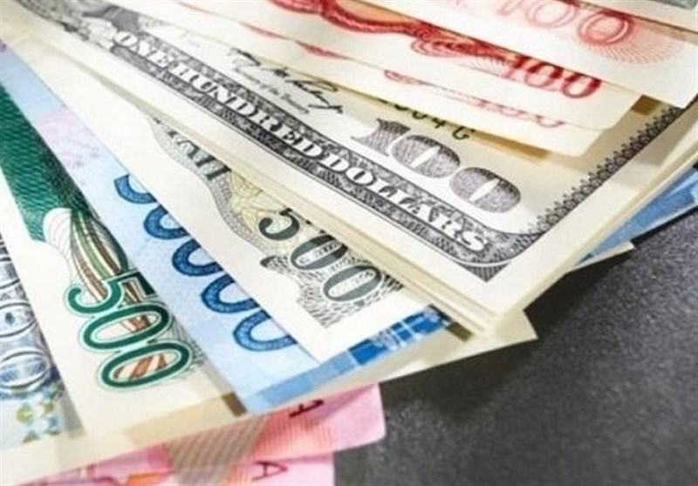
بررسی تاثیرات تغییر نرخ ارز در بازارهای مختلف در سال 97
در ادامه به بررسی تغییرات بازار ارز در سال 97 و همچنین اثر آن بر بازار های موازی از جمله طلا سکه بورس مسکن و همچنین اثر نهایی آن بر کل اقتصاد کشور خواهیم پرداخت.
در فروردین سال 1397 نرخ دلار شروع به رشد و عبور از محدوده 5500 تومان و حرکت به قیمت های بالاتر کرد در 20 فروردین 97 دولت در راستای کنترل نرخ ارز قیمت 4200 را به عنوان قیمت رسمی و سایر قیمت ها را غیر قانونی اعلام کرد که در ادامه با بررسی بازار ارز و بازار های موازی آن در کنار بررسی تغییرات بازارها به دنبال تغییر بازار ارز به بررسی اثر این سیاست نیز خواهیم پرداخت

Slide 21
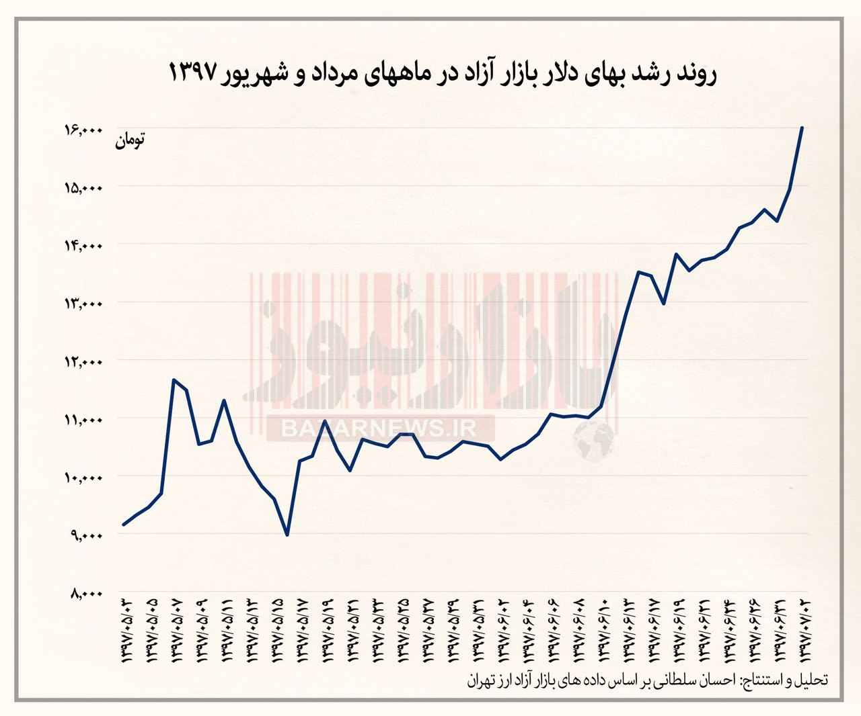
تغییرات بازار دلار در 6 ماهه نخست سال 97
میزان بازدهی دلار در شهریورماه به نزدیک ۳۷ درصد و در ۶ ماه ابتدایی سال به آستانه ۱۹۷ درصد رسید. دلار در هیچ‌کدام از نیم سال‌های ابتدایی دهه ۹۰ چنین رشدی را به ثبت نرسانده بود و تنها در نیمه اول سال۹۰ و ۹۱ بود که توانست رشد دو رقمی را به ثبت برساند.
این ارز در نیم سال اول سال ۹۰، ۱۲ درصد رشد کرده و در همین مقطع زمانی در سال ۹۱، ۲۷ درصد افزایش قیمت را تجربه کرده بود. در دیگر سال‌های دهه ۹۰، بازدهی در ۶ ماه اول سال هرگز بالای ده درصد ثبت نشد. به این ترتیب، بازدهی دلار در نیم سال ابتدایی سال ۹۷ با اختلاف بسیار زیادی از همین مقاطع زمانی سال‌های پیشین دهه ۹۰ بیشتر بوده است

Slide 22
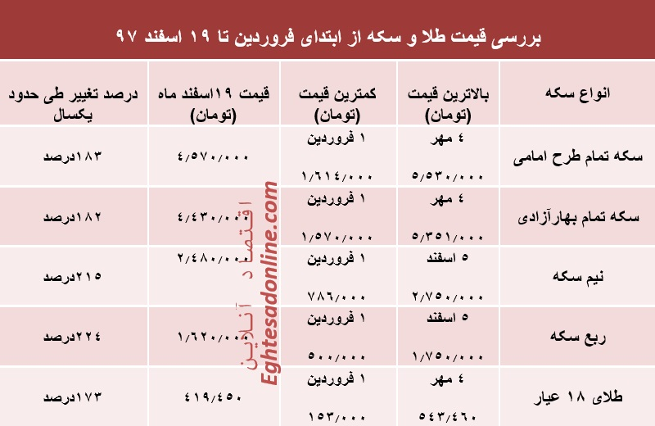
تغییرات بازار طلا در سال 97
هفته اول مهرماه یعنی دقیقا همان روزهایی که دلار از کانال‌ 18هزار تومان عبور کرد، موج عظیمی از افزایش قیمت در بازار طلا ایجاد شد به طوری که سکه امامی و بهار آزادی در چهارمین روز این ماه از مرز 5میلیون تومان عبور و طلا نیز به گرمی 543هزار تومان رسید و رکورد بالاترین قیمت را ثبت کرد.
دراین راستا، محمد کشتی آرای؛ عضو اتحادیه طلا و جواهر تهران بازار امسال را دور از تصور و انتظار دانست و تصریح کرد: این حجم از افزایش قیمت که طلا و سکه در سال جاری تجربه کردند قابل انتظار نبود، اما در آخرین روزهای اسفند بازار آرامی را سپری می‌کنیم و نوسانات روزهای آخر طبیعی است اما التهاب نخواهیم داشت.
او گفت: با وجود این که طلای جهانی در سال گذشته میلادی حدود دو درصد کاهش یافت، اما طلای داخلی به طور متوسط 280 درصد و در روزهای پرنوسان حدود 350درصد افزایش قیمت داشته است.
کشتی آرای ادامه داد: بیشترین عامل تاثیرگذار بر افزایش قیمت طلا و سکه جهش نرخ ارز بود چرا که اگر قیمت طلای جهانی را یک پای ثابت تغییر قیمت طلای داخلی بدانیم، باوجود کاهش 2درصدی باید قیمت‌های داخلی نیز ارزان می‌شد اما می‌بینیم که قیمت‌‌های این بازار در سال جاری تنها با رشد دلار همگام شده بود.

Slide 23
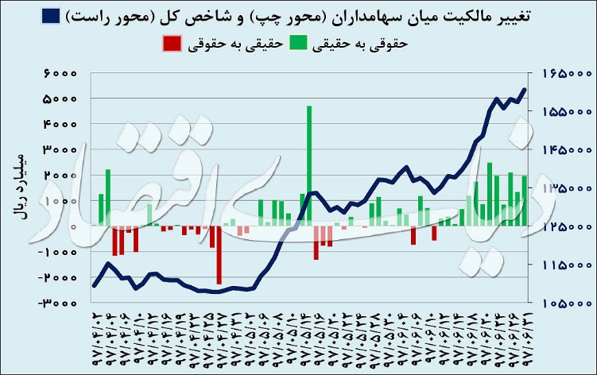
تغییرات بازار بورس در 6 ماهه نخست سال 97
بازار ارز و سکه با بازدهی به ترتیب ۱۹۷ و ۱۷۸ درصدی مواجه شدند و در صدر قرار گرفتند. در کنار جهش‌های نامتعارف در بازارهای مزبور، بورس هم با ثبت بازدهی ۶۶ درصدی توانست خود را به این رقابت‌ها نزدیک کند. کارشناسان معتقدند به‌دلیل کاهش انتظارات از بازدهی در بازارها با ماهیت سفته‌بازانه نظیر ارز و طلا، اکنون بورس پتانسیل بالاتری برای جذب نقدینگی و صعود دارد.
معاملات بورس تهران در فصل تابستان با جهش ۵/ ۴۷ درصدی شاخص کل به پایان یافت تا بازدهی این بازار در نیمه نخست سال به بیش از ۶۶ درصد برسد. افزایش جذابیت سرمایه‌گذاری در سهام همزمان با تضعیف ارزش پول ملی، حذف سقف رقابت برای محصولات نفتی، فولادی و پتروشیمی در بورس کالا و ورود نقدینگی قابل توجه به بازار سهام از دلایل جهش ۵۱ هزار و ۱۳۷ واحدی شاخص کل در معاملات فصل گذشته بورس تهران به شمار می‌رود.

Slide 24
تغییرات بازار مسکن در 3 ماهه نخست سال 97
افزایش نرخ مسکن در ماه‌های امسال روند قابل ملاحظه‌ای را طی کرده است، به‌طوری که از فروردین تا تیر ماه امسال به ترتیب شاهد رشد ۲۹، ۳۴، ۴۴ و ۹/ ۵۳ درصدی نسبت به ماه مشابه سال قبل در این متغیر بوده‌ایم. این در شرایطی است که میانگین رشد نرخ مسکن در سال گذشته ۶/ ۱۰ درصد بوده است.
کاملا مشهود است که افزایش خارج از انتظار و روند تغییرات قیمت‌های مسکن هم‌حرکتی قابل ملاحظه‌ای با تحولات قیمت‌ها در سایر بازارهای دارایی از جمله نرخ ارز و تورم داشته است.
بر اساس اطلاعات بانک مرکزی در بخش نهاده‌های تولید مسکن، شاهد رشد متوسط ۱۰ درصدی در دستمزد طی ماه‌های ابتدایی سال ۱۳۹۷ و رشد متوسط ۷/ ۱۶ درصدی در شاخص مصالح ساختمانی در سال ۱۳۹۶ بوده‌ایم. لذا ظرفیت افزایش نرخ مسکن از کانال نرخ تمام‌شده آن از سال گذشته به‌ویژه از سه ماه آخر سال با رشد ۷/ ۱۹ درصدی در شاخص مصالح ساختمانی، وجود داشته است.
بررسی روند تغییرات نرخ ارز و نرخ مسکن نیز نشان می‌دهد که در سال ۱۳۹۱ پس از رشد ۱۱۳ درصدی در نرخ ارز، رشد قابل ملاحظه ۳/ ۴۵ درصدی در نرخ مسکن اتفاق افتاد. بنابراین از نظر آماری هم‌حرکتی و همبستگی رفتاری نرخ مسکن و نرخ ارز کاملا منطقی به نظر می‌رسد.
بررسی نحوه ارتباط و تصریح دقیق این نظر که یکی از عوامل موثر جدی افزایش نرخ مسکن، تحولات نرخ ارز است، می‌تواند از طریق تحلیل همبستگی و بررسی هم‌حرکتی میان سیکل‌های تجاری نرخ ارز و نرخ مسکن صورت گیرد.

Slide 25
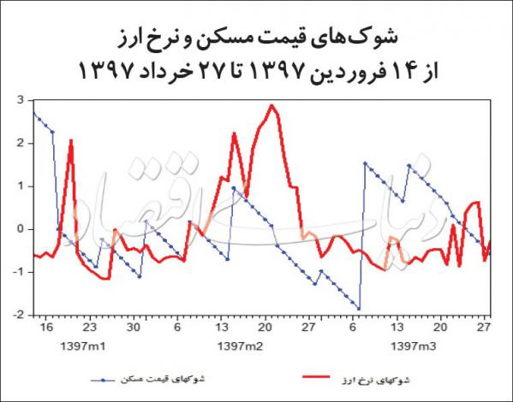
تغییرات بازار مسکن در 3 ماهه نخست سال 97
نمودار نشان‌دهنده رفتار شوک‌های نرخ مسکن و نرخ ارز است که کاملا موید تبعیت رفتار با تاخیر نوسانات نرخ مسکن از شوک‌های ارزی است. ضریب همبستگی شوک‌های نرخ مسکن و نرخ ارز معادل ۸۶/ ۰ درصد است که نشان‌دهنده تاثیر مثبت و مستقیم شوک‌های ارزی بر نوسانات نرخ مسکن است. بنابراین، این نگاه که نرخ مسکن به دلیل کمترین وابستگی به نهاد‌ه‌های وارداتی از شوک‌های ارزی تاثیر نمی‌پذیرد، تایید نمی‌شود. زیرا مسکن همواره به ‌عنوان یک دارایی مدنظر خانوارها قرار می‌گیرد و در هنگام تقویت انتظارات تورمی دچار افزایش تقاضا می‌شود که به ‌علت کم‌ کشش بودن عرضه مسکن در کوتاه‌مدت نرخ آن افزایش می‌یابد که با توجه به ضریب همبستگی میان آنها هرچه شوک‌های ارزی شدیدتر باشد، نوسانات نرخ مسکن نیز بیشتر خواهد بود.

Slide 26
روند تغییرات واردات در دو ماهه نخست سال 97
براساس آخرین اعلام سازمان توسعه تجارت در دو ماه ابتدای امسال، آمار ثبت سفارش حدود ۲۰ میلیارد دلار بوده که این رقم در مقایسه با مدت مشابه سال گذشته ۸ میلیارد دلار بیشتر شده است.
پنج مبدا وارداتی کالا طی دو ماه سال 1397 شامل کشورهای چین با ارزش 1736 میلیون دلار، امارات متحده عربی 986 میلیون دلار، کره جنوبی423 میلیون دلار، آلمان 357 میلیون دلار و ترکیه 353 میلیون دلار بوده است.
مجتبی خسروتاج پیش از این در این باره گفته بود که از 20 میلیارد دلار ثبت سفارش انجام شده، طی دو ماه ابتدای امسال کمتر از 6.8 میلیارد دلار ترخیص شده است، زیرا تمام ثبت سفارش‌های واردات منجر به واردات نمی‌شود.
پس از اعلام نرخ مصوب 4200 تومان در اواخر فروردین امسال توسط بانک مرکزی برای واردات کالا ثبت سفارش برای واردات کالا با توجه به اختلاف نرخ ارز در بازار ثانویه به شدت افزایش یافته، به طوری که به گفته برخی کارشناسان و فعالان اقتصادی احتمال افزایش ثبت سفارش واردات به 90 میلیارد دلار تا پایان سال 97 وجود دارد.
این در حالی که است، ارزش واردات کالا در سال گذشته 54 میلیارد دلار بوده که با توجه به روند افزایش ثبت سفارش واردات کالا پیش‌بینی می‌شود، این رقم در سالی که با عنوان حمایت از کالای ایرانی نامگذاری شده افزایش یابد.
پنج مبداء وارداتی کشور طی دو ماهه سال 1397 کشورهای چین با ارزش 1736 میلیون دلار، امارات متحده عربی 986 میلیون دلار، جمهوری کره، 423 میلیون دلار، آلمان 357 میلیون دلار و ترکیه 353 میلیون دلار بوده است.
سهم 5 کشور مذکور از کل واردات، 57 درصد بوده است و متوسط قیمت هر تن کالای وارداتی، 1291 دلار، تغییرات نسبت به مدت مشابه سال قبل 1.6 درصد کاهش داشته است.

Slide 27
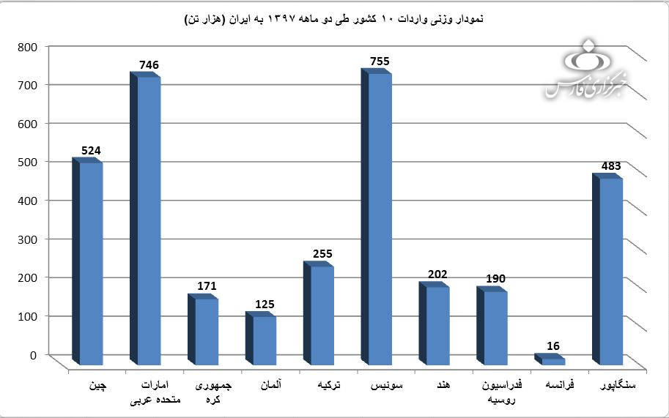
روند تغییرات واردات در دو ماهه نخست سال 97

Slide 28
روند تغییرات صادرات در 2 ماهه نخست سال 97
صادرات کالا در دو ماه سال ۱۳۹۷ با احتساب میعانات گازی به ۱۸۷۶۸ هزار تن و ۷۷۳۹ میلیون دلار رسیده است که نسبت به سال قبل ۴.۸ درصد از لحاظ وزن و ۲۲ درصد از نظر ارزشی افزایش داشته است.
پنج بازار نخست صادراتی کشور طی دو ماهه ابتدای سال 1397 چین با ارزش 1451 میلیون دلار، امارات متحده عربی 1371 میلیون دلار، عراق 1162 میلیون دلار، افغانستان 577 میلیون دلار و هند 460 میلیون دلار است.
پنج قلم عمده صادراتی در بازه زمانی ذکر شده میعانات گازی به ارزش 1029 میلیون دلار، پروپان مایع شده به ارزش 335 میلیون دلار، روغن‌های سبک و فرآورده‌ها به جز بنزین 274 میلیون دلار، پلی اتیلن گرید فیلم به ارزش 232 میلیون دلار، گازهای نفتی و هیدروکربورهای گازی شکل مایع شده به ارزش 203 میلیون دلار است.
پنج بازار نخست صادراتی کشور چین با ارزش 1451 میلیون دلار، امارات متحده عربی 1371 میلیون دلار، عراق 1162 میلیون دلار، افغانستان 577 میلیون دلار و هند 460 میلیون دلار است.
سهم این بازارها از کل صادرات 2 ماهه نخست سال جاری 65 درصد است.
متوسط قیمت هر تن کالای صادراتی 412 دلار که نسبت به مدت مشابه سال قبل 16 درصد افزایش داشته است.

Slide 29
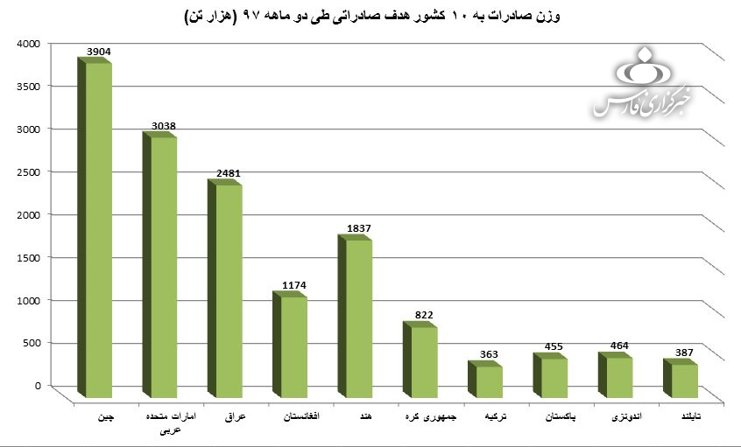
روند تغییرات صادرات در 2 ماهه نخست سال 97

Slide 30
روند تورم در سال 97
تغییرات شاخص بهای کالاها و خدمات مصرفی
بر مبنای گزارش بانک مرکزی، شاخص بهای کالا‌ها و خدمات مصرفی که در خرداد ماه ۶/ ۱۲۲ واحد بود، در اولین ماه از تابستان سال جاری به عدد ۸/ ۱۲۶ رسید. به این معنی که میانگین قیمت کالا‌ها و خدمات در ماه گذشته نسبت به خرداد ماه معادل ۴/ ۳ درصد افزایش یافته است. این افزایش در حالی اتفاق افتاده که میانگین تورم ماهانه از ابتدای سال ۱۳۹۳ تا پایان سال ۱۳۹۶ حدود ۹/ ۰ بوده است؛ بنابراین تورم ماهانه در ماه گذشته حدود ۴ برابر میانگین تورم ماهانه در ۴ سال گذشته بوده است. البته روند فزاینده شاخص قیمت کالا‌ها و خدمات از اردیبهشت ماه سال جاری شروع شد، در خردادماه شدت بیشتری گرفت و در تیر ماه نیز ادامه یافت. تورم ماهانه اردیبهشت ۶/ ۱ درصد و تورم ماهانه خرداد ۳/ ۴ درصد بوده است؛ بنابراین اگرچه شاخص قیمت در ۳۶ ماه منتهی به فروردین ماه سال جاری روند کم سرعت و ملایمی را طی کرده بود، در سه ماه منتهی به تیر ماه، روند جهشی را به ثبت رساند. به‌طوری که شاخص قیمت در این سه ماه حدود ۷/ ۹ درصد افزایش یافته است. این در حالی است که شاخص قیمت در ۱۲ ماه سال گذشته تنها ۳/ ۸ درصد رشد کرده بود. به این معنی که رشد شاخص قیمت در سه ماه اخیر بیشتر از رشد شاخص قیمت ۱۲ ماه سال ۱۳۹۶ بوده است. این روند رشد سه ماهه شاخص قیمت از ابتدای سال ۱۳۹۳ بی سابقه بوده است. آخرین‌باری که رشد سه ماهه تورم بیش از ۵/ ۹ درصد بوده، سه ماه منتهی به فروردین ماه سال ۱۳۹۲ بوده است که در آن شاخص قیمت در این سه ماه رشد حدود ۵/ ۱۲ درصدی را تجربه کرده بود.

Slide 31
روند تورم در سال 97
مقایسه تورم ماهانه، نقطه به نقطه و سالانه حاکی از آن است که روند افزایش قیمت سبد مصرفی خانوار از اردیبهشت ماه سال‌جاری شروع شده و ثباتی که در وجه اسمی اقتصاد از اواسط سال ۱۳۹۲ شکل گرفته بود، در دومین ماه سال جاری شکسته شد. برخی کارشناسان تورم در جریان فعلی را با تورم اتفاق افتاده در سال‌های ابتدایی دهه کنونی مقایسه می‌کنند. ریشه تورم در آن سال‌ها تجمیع نقدینگی در سال‌های قبل همزمان با اثر افزایش نرخ ارز بود. در سال‌های گذشته ثبات اسمی اقتصاد در حالی اتفاق افتاده بود که نقدینگی رشد معمول بلندمدت خود را طی می‌کرد و از طرفی نرخ سود حقیقی سپرده به میزان قابل‌توجهی بیشتر از صفر بود. به همین دلیل برخی عقیده دارند که رشد نقدینگی ابتدا در نیمه دوم سال گذشته بازار دارایی‌های سرمایه‌گذاری ماننند ارز و طلا را در معرض نوسان قرار داد و در ادامه در سه ماه گذشته به سمت شاخص قیمت کالا‌ها و خدمات روانه شد.
بنابر موارد فوق می توان اینگونه استنباط کرد که افزایش نرخ ارز یکی از اصلی ترین عوامل افزایش نرخ تورم در سال 97 بوده است.

Slide 32
روند تورم در سال 97
نرخ تورم | شاخص بهای کالاها و خدمات مصرفی | ماه
9.2 | 115.6 | فروردین
9.1 | 117.5 | اردیبهشت
9.4 | 122.6 | خرداد
10.2 | 126.8 | تیر
11.5 | 133.8 | مرداد
13.5 | 141.9 | شهریور
15.9 | 148.4 | مهر

Slide 33
تغییرات ارزش افزوده بخش های مختلف اقتصادی
در اینجا ما به بررسی تغییرات ارزش افزوده 5 فعالیت اصلی اقتصادی (کشاورزی-صنایع-معادن-ساختمان-خدمات) در سه ماهه نخست سال 97 نسبت به سال 96 می پردازیم
رشد و توسعه فعالیت‌های این بخش ها تحت تاثیر عوامل مختلفی همچون عوامل اقلیمی و آب و هوایی، متغیرهای کلان اقتصادی (نرخ ارز، تورم و …)، سیاست‌های پولی و مالی، تجارت، سرمایه‌‌گذاری، قیمت محصول، قیمت نهاده‌ها، زمان و دوره تولید(فصلی یا دوره­ای بودن تولید)، مدیریت تولید و بازار، درآمد نفتی، خطرات طبیعی، نااطمینانی و بی‌ثباتی سیاستی و سیاسی است.
برآیند همه عوامل موثر بر ارزش‌افزوده بخش کشاورزی براساس اطلاعات نماگرهای اقتصادی سه ماهه اول سال ۱۳۹۷ حاکی از آن است که براساس قیمت جاری، نسبت مدت مشابه سال قبل(بهار ۹۶) این بخش در حدود ۱۲٫۴ درصد رشد داشته که در میان فعالیت‌های مختلف اقتصادی کشور بیشترین رشد مربوط به ساختمان است و بخش کشاورزی در رتبه آخر فعالیت‌های اقتصادی قرار دارد.

Slide 34
تغییرات ارزش افزوده بخش های مختلف اقتصادی
از طرف دیگر اطلاعات نمودار دوم نشان می‌دهد که روند ارزش‌افزوده به قیمت جاری بخش کشاورزی در بهار روند افزایشی در طول زمان داشته و این روند افزایشی برای سایر فعالیت‌های اقتصادی هم اتفاق افتاده است.

Slide 35
تغییرات ارزش افزوده بخش های مختلف اقتصادی
همین اطلاعات بر حسب قیمت ثابت سال ۹۰ مرور شود، تغییرات رشدی ملاحظه نمی‌شود. نمودار سوم نشان می‌دهد که در بهار سال ۹۷ نسبت به مدت مشابه سال قبل، ارزش‌افزوده بخش کشاورزی هیچ تغییری نداشته و ثابت باقی مانده است. به عبارتی رشد در قیمت جاری ارزش‌افزوده بخش کشاورزی به دلیل تورم اتفاق افتاده است.
افزایش تورم برای همه بخش‌های اقتصادی اتفاق افتاده است. به طوری که باعث شده ارزش‌افزوده بهار سال ۹۷ نسبت به مدت مشابه سال قبل برای بخش کشاورزی، صنایع و معدن و ساختمان بدون تغییر و برای صنعت و معدن با ۱٫۵ درصد تغییر منفی همراه باشد. تنها بخشی که رشد واقعی داشته بخش خدمات با ۱٫۱ درصد تغییر مثبت بوده است.

Slide 36
تغییرات نرخ ارز و نابرابری توزیع درآمد (ضریب جینی)
مرکز آمار ایران، وضعیت ضریب جینی در دوره زمانی ۹۳-۸۰ در مناطق شهری و روستایی را منتشر کرد. در گزارش این مرکز آمده است: در مناطق شهری بالاترین مقدار مربوط به سال ۱۳۸۰ (۰.۴۱۹۹) و کمترین مقدار مربوط به سال ۱۳۹۲ (۰.۳۵۱۲) است. در مناطق روستایی نیز بالاترین مقدار مربوط به سال ۱۳۸۵ (۰.۳۹۹۷) و کمترین مقدار مربوط به سال ۱۳۹۲ (۰.۳۲۴۳) است.
داده‌ها نشان می‌دهد که در هر دو منطقه شهری و روستایی ضریب جینی سال ۱۳۹۳ افزایش یافته است. افزایش ضریب جینی در سال ۱۳۹۳ یکی از پیامدهای تورم بالا، رکود عمیق و افزایش نرخ ارز در پی تحریم‌های علیه کشور بود
تغییرات ضریب جینی در سال ۱۳۹۳ نسبت به سال ۱۳۸۹ در مناطق شهری و روستایی استخراج شده است، نشان می‌دهند که در مناطق روستایی بیشترین کاهش ضریب جینی در سال ۱۳۹۳ نسبت به سال ۱۳۸۹ مربوط به استان‌های سیستان و بلوچستان و هرمزگان بوده است. به عبارت دیگر بیشترین کاهش نابرابری در این دو استان، در طی ۵ سال رخ داده است.
این در حالی است که در طی سال‌های ۱۳۸۹ الی ۱۳۹۳ در استان‌های آذربایجان شرقی و اصفهان نه تنها ضریب جینی کاهش نیافته، بلکه افزایش نیز نشان می‌دهد. در مناطق شهری بیشترین کاهش ضریب جینی در سال ۱۳۹۳ نسبت به سال ۱۳۸۹ مربوط به استان‌های یزد و سمنان بوده است. به عبارت دیگر بیشترین کاهش نابرابری در این دو استان، در طی ۵ سال رخ داده است

Slide 37
تغییرات نرخ ارز و نابرابری توزیع درآمد (ضریب جینی)

Slide 38
نتیجه گیری
از این تحقیق نتایج زیر حاصل می شوند
1-سیاست مداران به دلیل ابعاد سیاسی گسترده ارز همواره سعی در دخالت در نرخ ارز دارند
2-دخالت دولت در بازار ارز همواره در طول تاریخ اقتصاد ایران وجود داشته و همواره شکست خورده است
3-تعیین نرخ ارز ثابت باعث ایجاد رانت و فساد گسترده و شکست سریع این سیاست می شود
4-تغییرات بازار ارز تاثیرات گسترده ای بر تمام بازارهای موازی و کل اقتصاد می گذارد
5-در سال 97 تمامی بازارهای مالی به دنبال افزایش نرخ دلار رشد قابل توجهی را تجربه کردند
6-متغییر های مهم اقتصادی از جمله نرخ تورم میزان واردات و صادرات و ارزش افزوده فعالیت های اقتصادی در سال 97 رشد داشته که بخش مهمی از این رشد ناشی از رشد نرخ دلار بوده است
7-با رشد نرخ دلار هزینه سبد مصرفی خانوار ها افزایش یافته و این مسئله باعث کاهش رفاه عمومی شده است
8-در طول تاریخ همیشه با رشد نرخ ارز خارجی ضریب جینی افزایش یافته و نابرابری در توزیع درآمد افزایش می یابد

Slide 39
ایام بکام
به پایان آمد این دفتر
حکایت همچنان باقیست

